Slide 1

AÇIK
BÜFE
AYT
SIVI ÇÖZELTİLER
www.youtube.com/@paraksilen
www.paraksilen.com
@paraksilenkimya

Slide 2

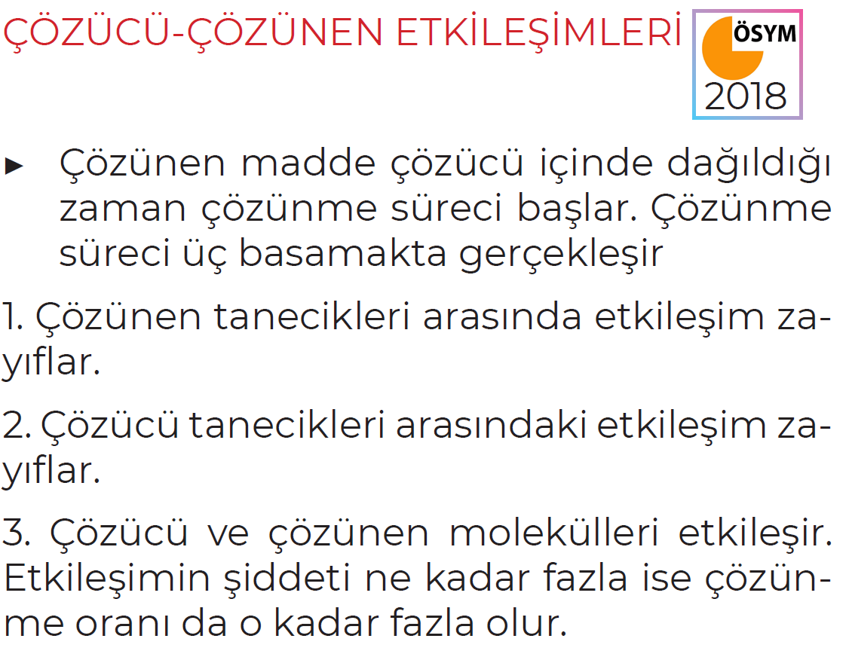
AÇIK
BÜFE
AYT
SIVI ÇÖZELTİLER

Slide 3
AÇIK
BÜFE
AYT
SIVI ÇÖZELTİLER

Slide 4
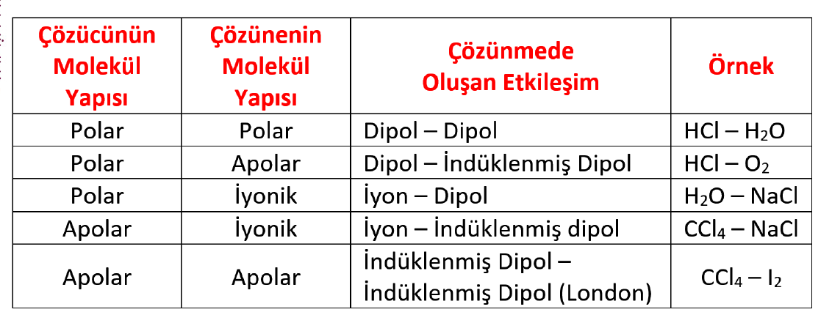
AÇIK
BÜFE
AYT
SIVI ÇÖZELTİLER

Slide 5
AÇIK
BÜFE
AYT
SIVI ÇÖZELTİLER

Slide 6
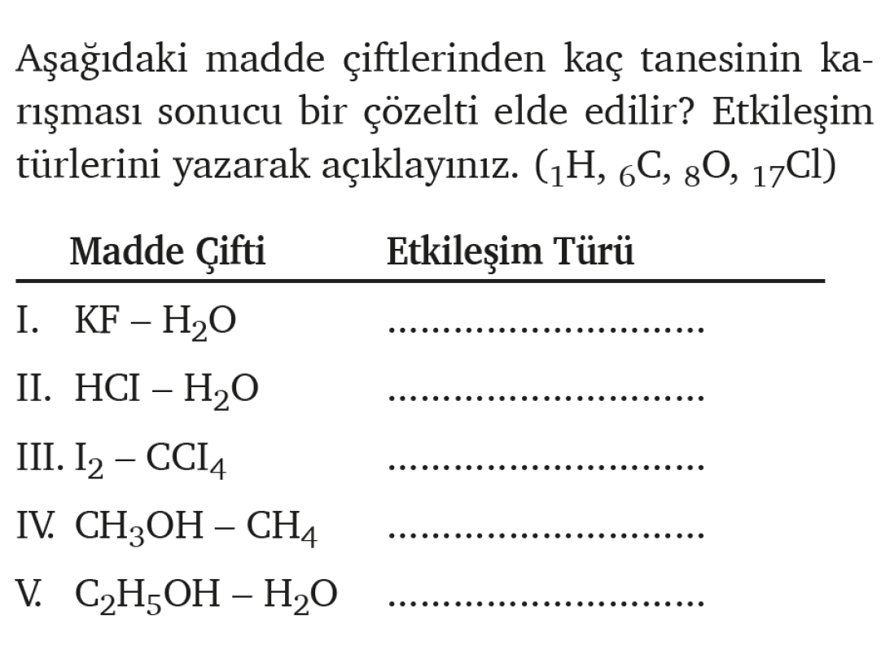
AÇIK
BÜFE
AYT
SIVI ÇÖZELTİLER

Slide 7
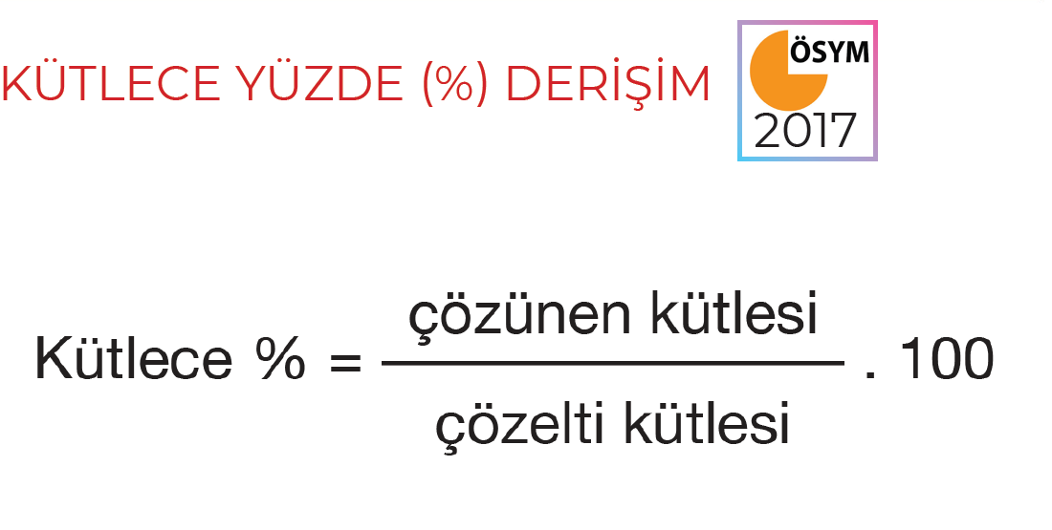
AÇIK
BÜFE
AYT
SIVI ÇÖZELTİLER

Slide 8
AÇIK
BÜFE
AYT
SIVI ÇÖZELTİLER

Slide 9
AÇIK
BÜFE
AYT
SIVI ÇÖZELTİLER

Slide 10
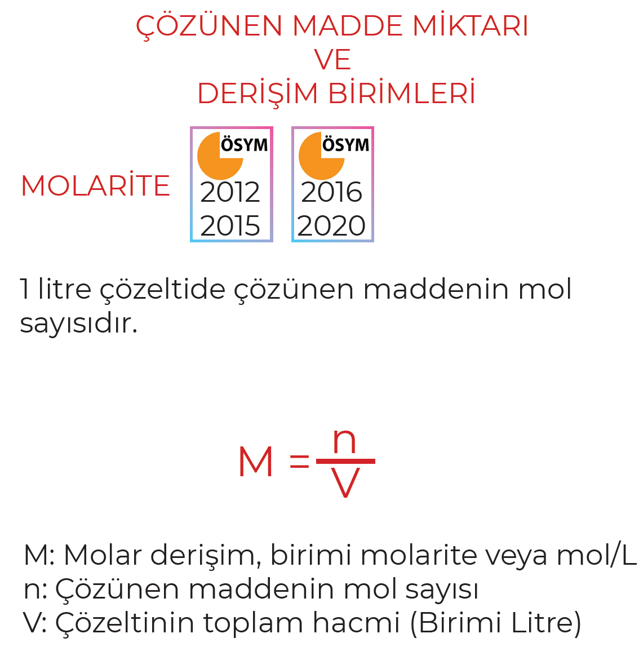
AÇIK
BÜFE
AYT
SIVI ÇÖZELTİLER

Slide 11
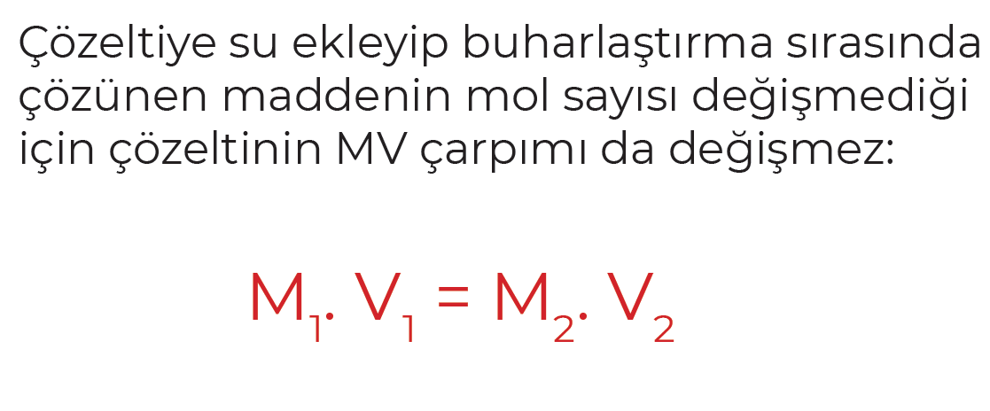
AÇIK
BÜFE
AYT
SIVI ÇÖZELTİLER

Slide 12
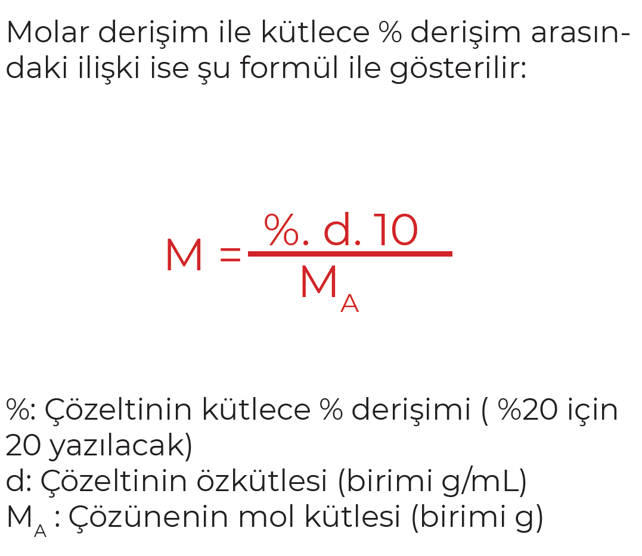
AÇIK
BÜFE
AYT
SIVI ÇÖZELTİLER

Slide 13
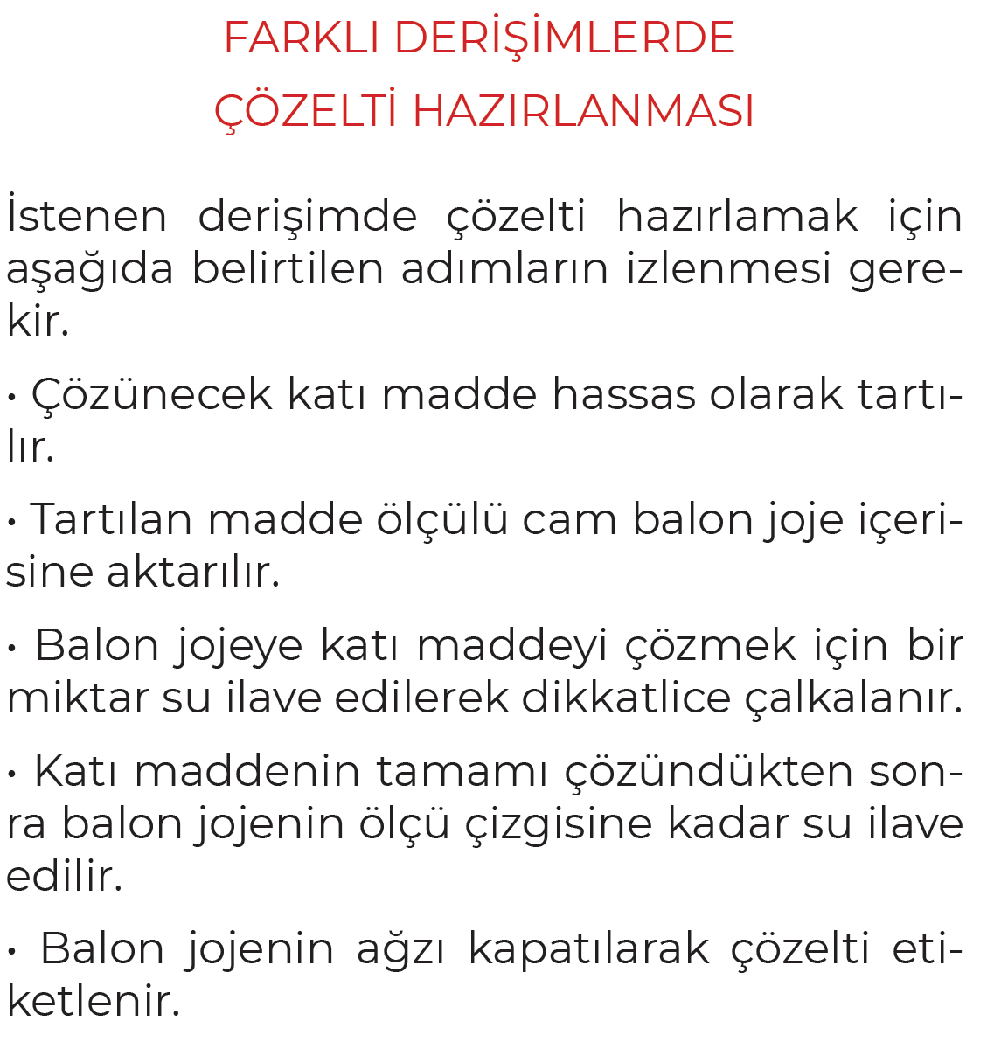
AÇIK
BÜFE
AYT
SIVI ÇÖZELTİLER

Slide 14
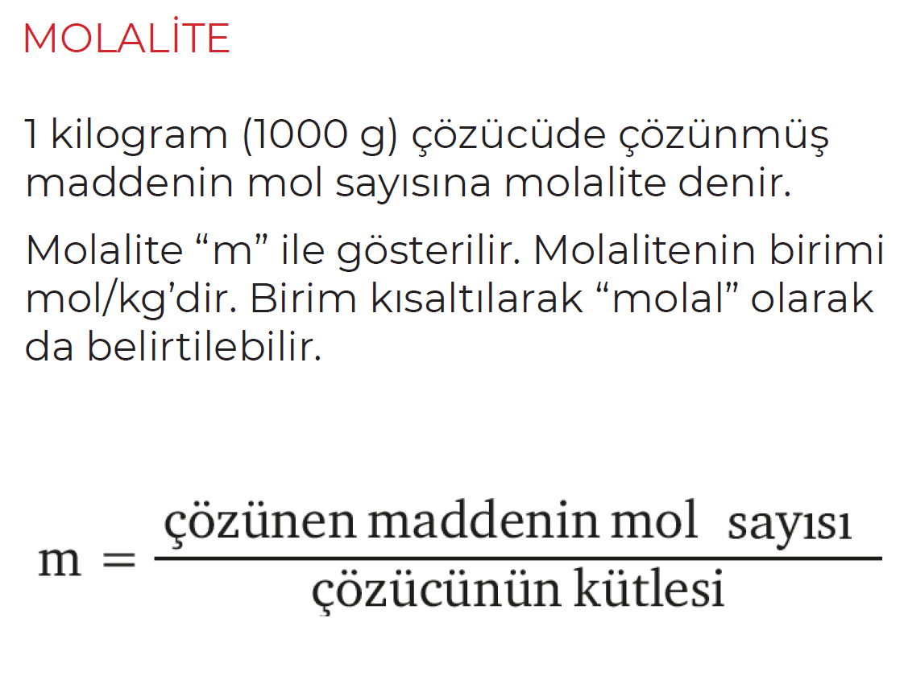
AÇIK
BÜFE
AYT
SIVI ÇÖZELTİLER

Slide 15
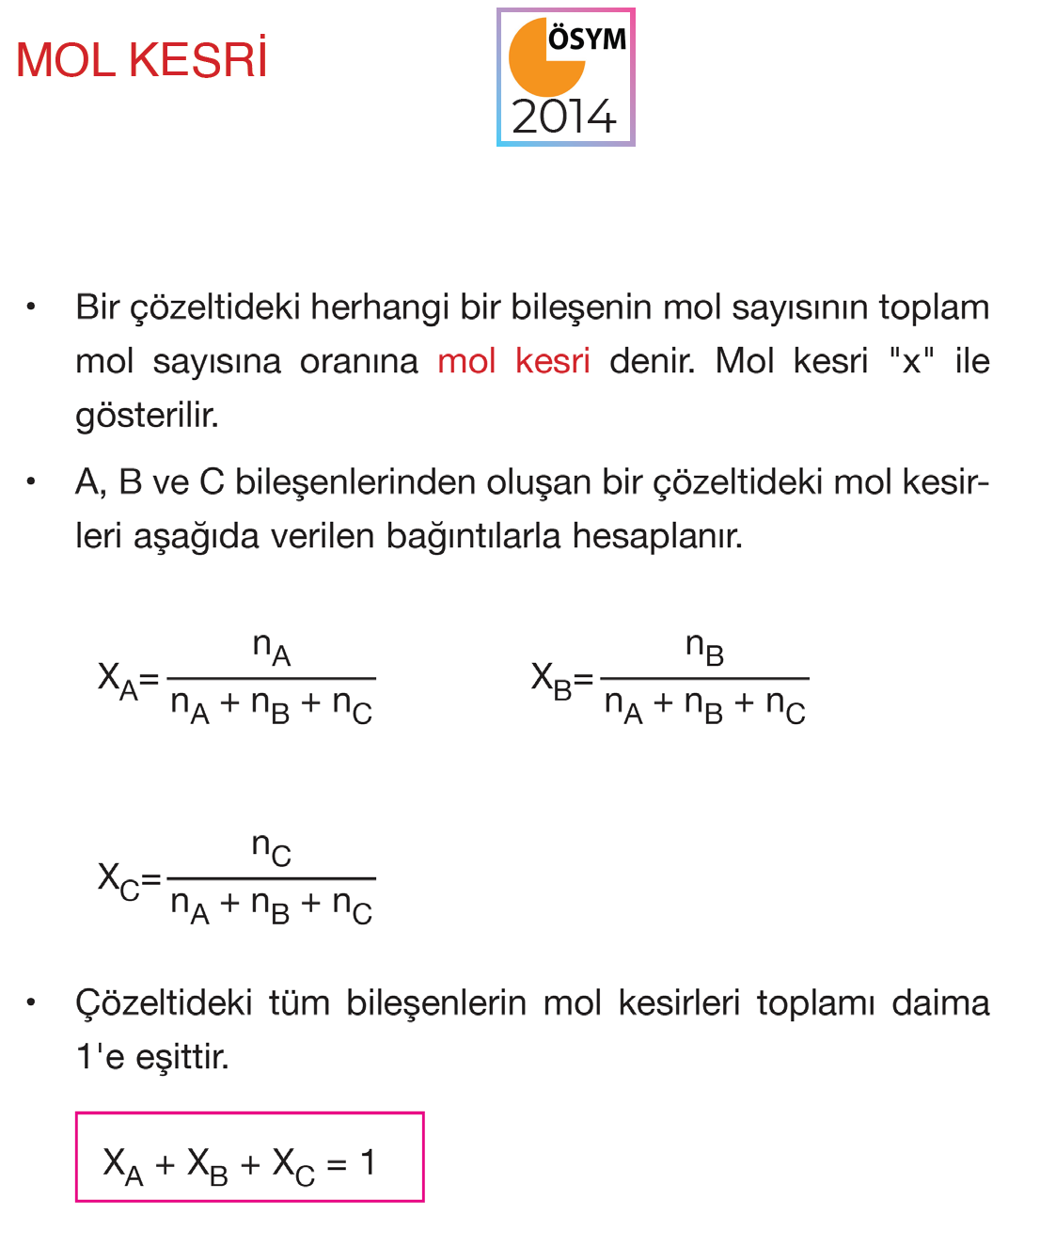
AÇIK
BÜFE
AYT
SIVI ÇÖZELTİLER

Slide 16
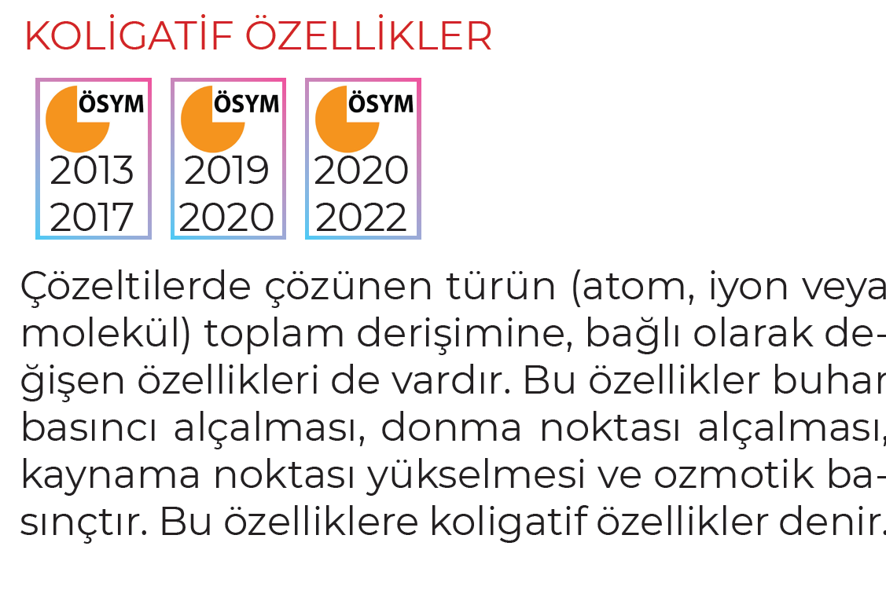
AÇIK
BÜFE
AYT
SIVI ÇÖZELTİLER

Slide 17
AÇIK
BÜFE
AYT
SIVI ÇÖZELTİLER

Slide 18
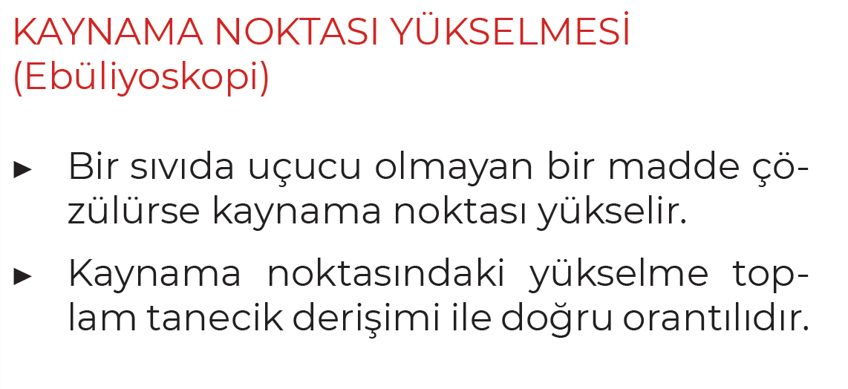
AÇIK
BÜFE
AYT
SIVI ÇÖZELTİLER

Slide 19
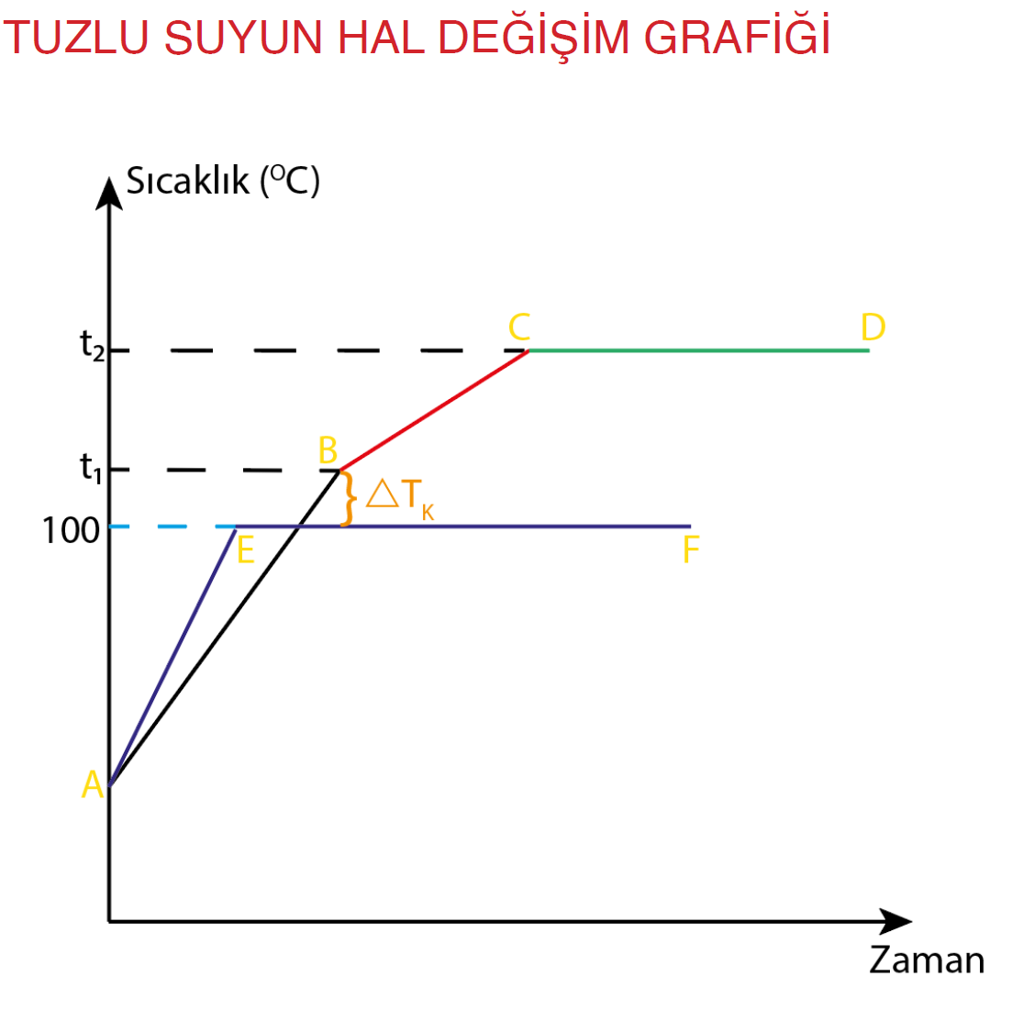
AÇIK
BÜFE
AYT
SIVI ÇÖZELTİLER

Slide 20
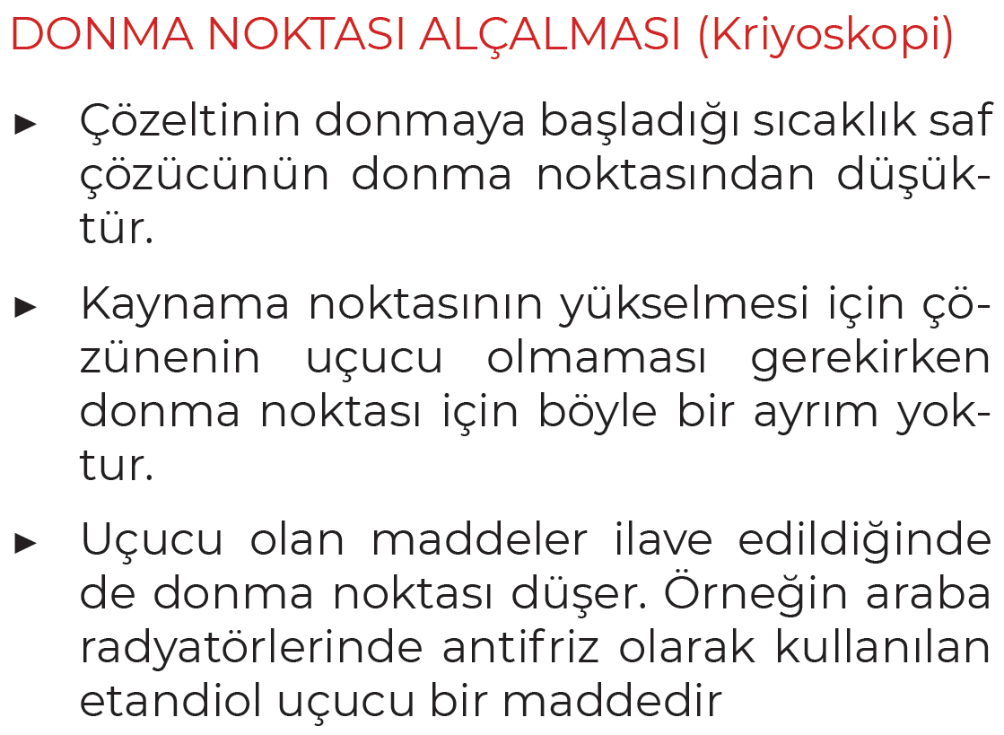
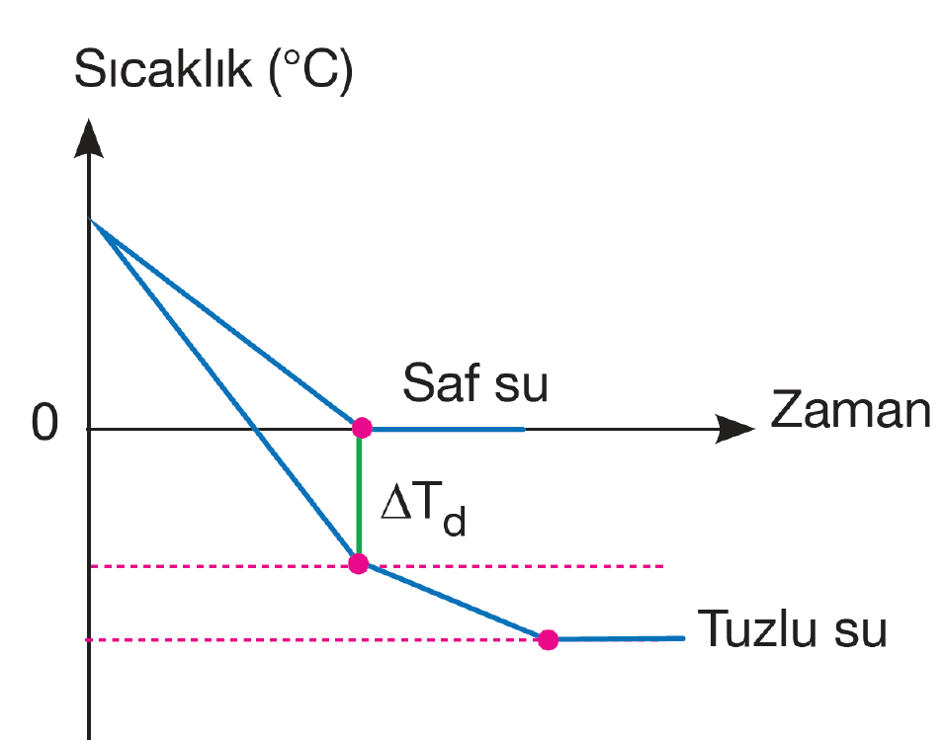
AÇIK
BÜFE
AYT
SIVI ÇÖZELTİLER

Slide 21
AÇIK
BÜFE
AYT
SIVI ÇÖZELTİLER

Slide 22
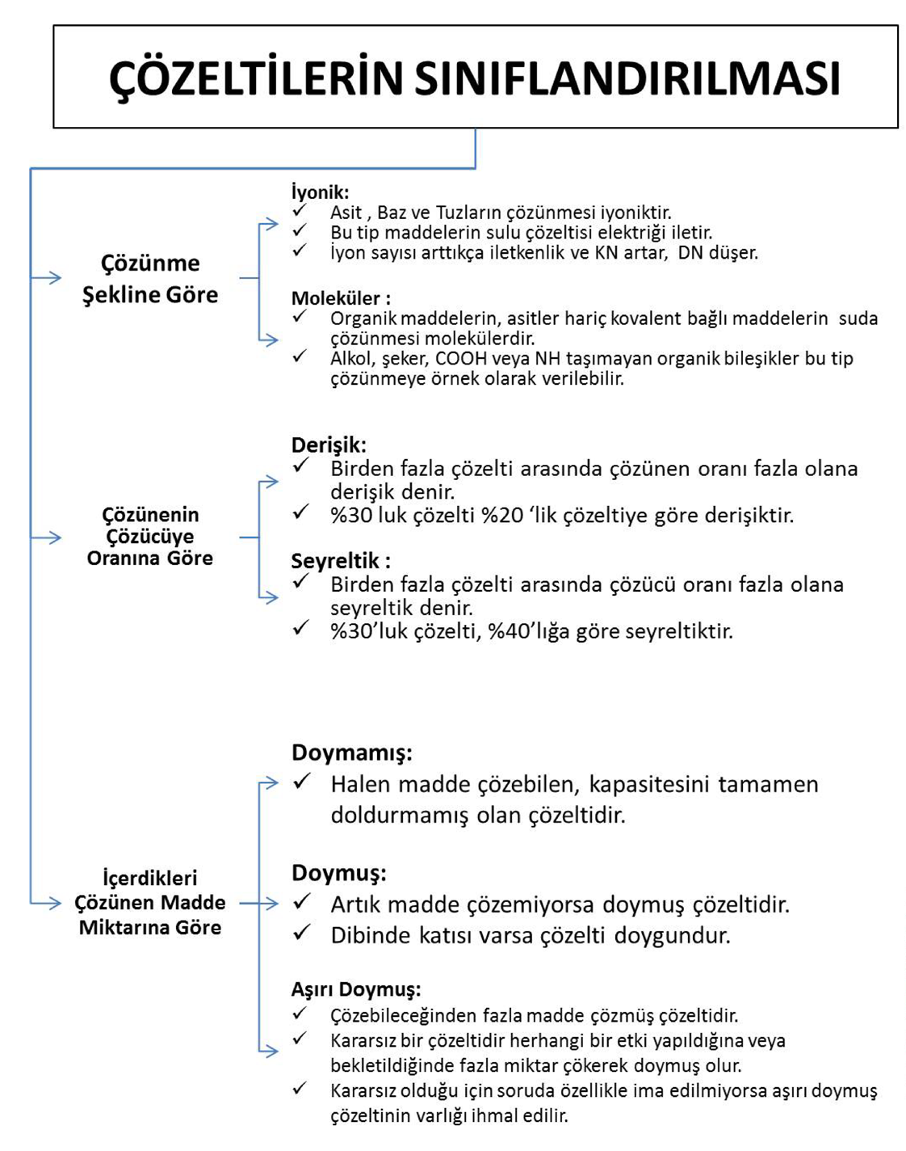
AÇIK
BÜFE
AYT
SIVI ÇÖZELTİLER

Slide 23
AÇIK
BÜFE
AYT
SIVI ÇÖZELTİLER

Slide 24
AÇIK
BÜFE
AYT
SIVI ÇÖZELTİLER

Slide 25
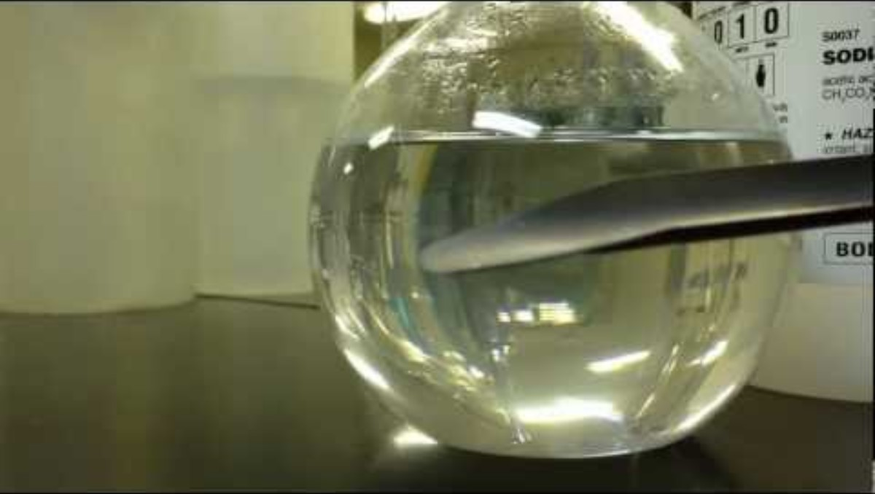
AÇIK
BÜFE
AYT
SIVI ÇÖZELTİLER

Slide 26
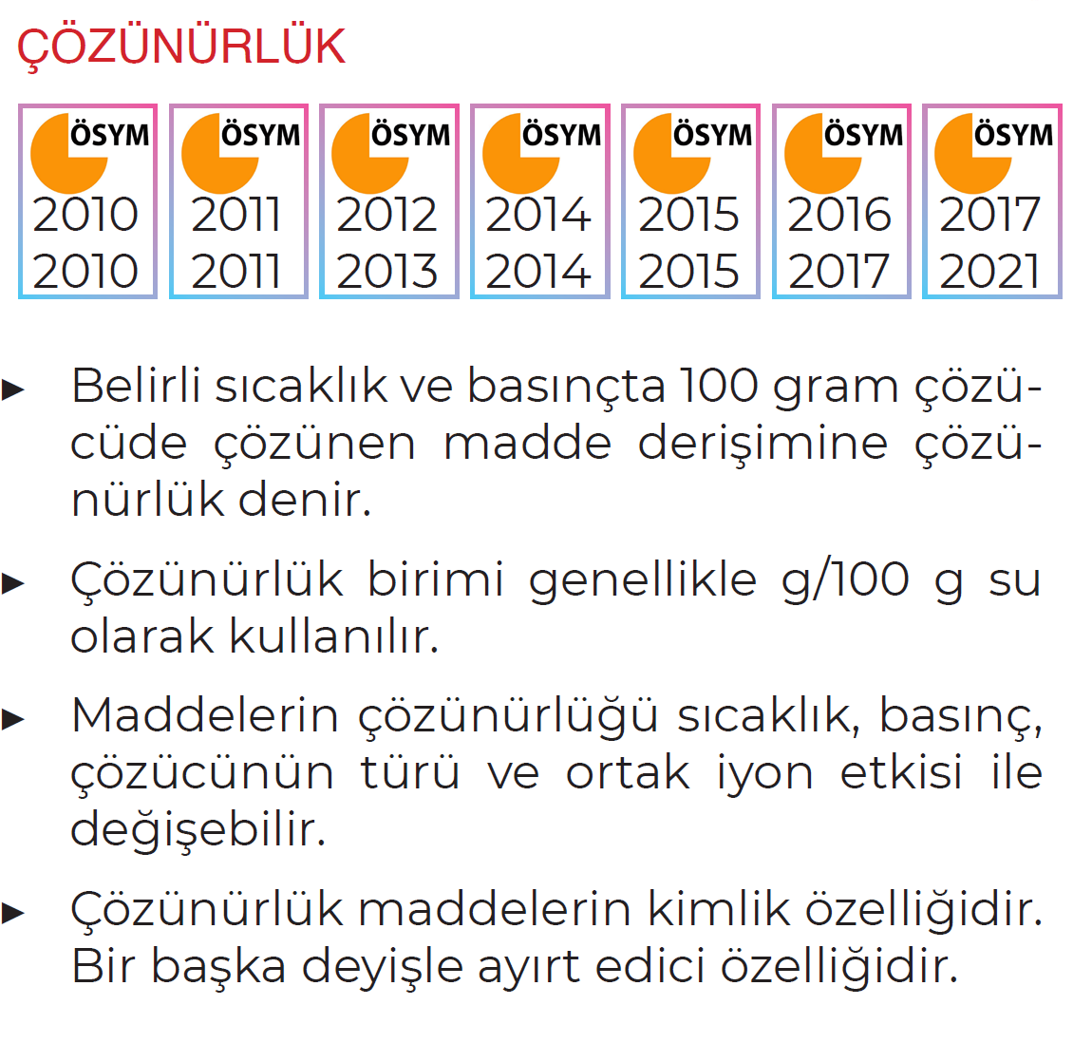
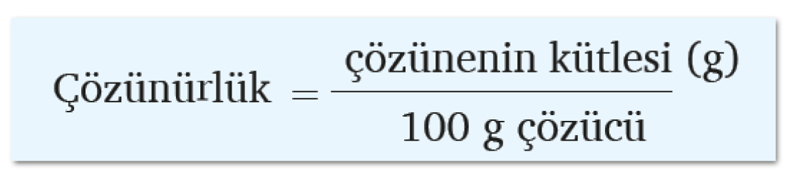
AÇIK
BÜFE
AYT
SIVI ÇÖZELTİLER

Slide 27
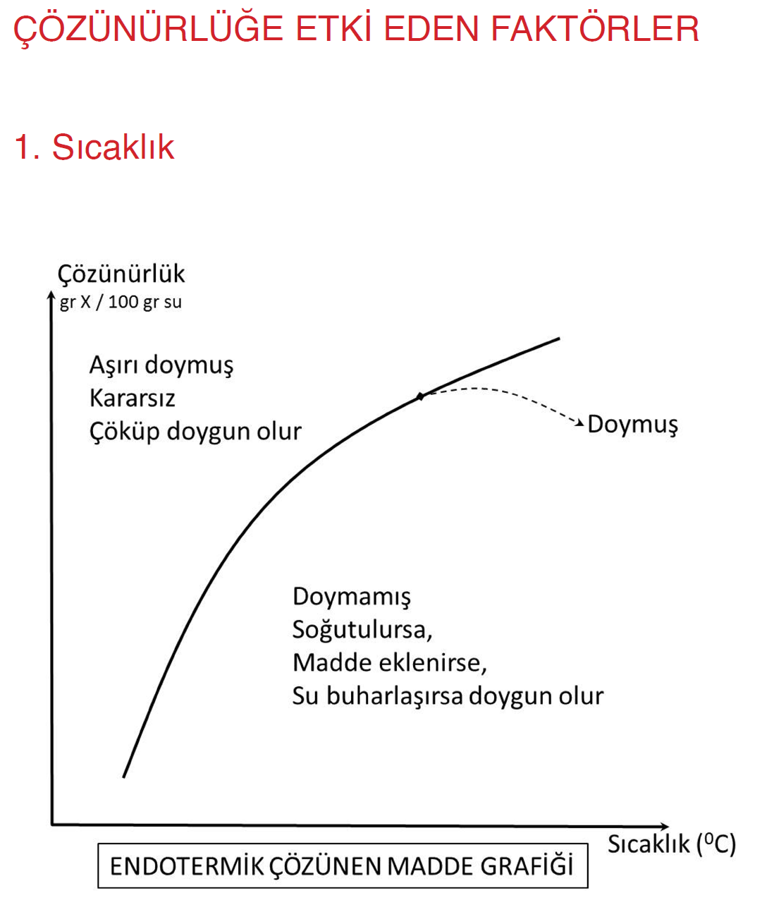
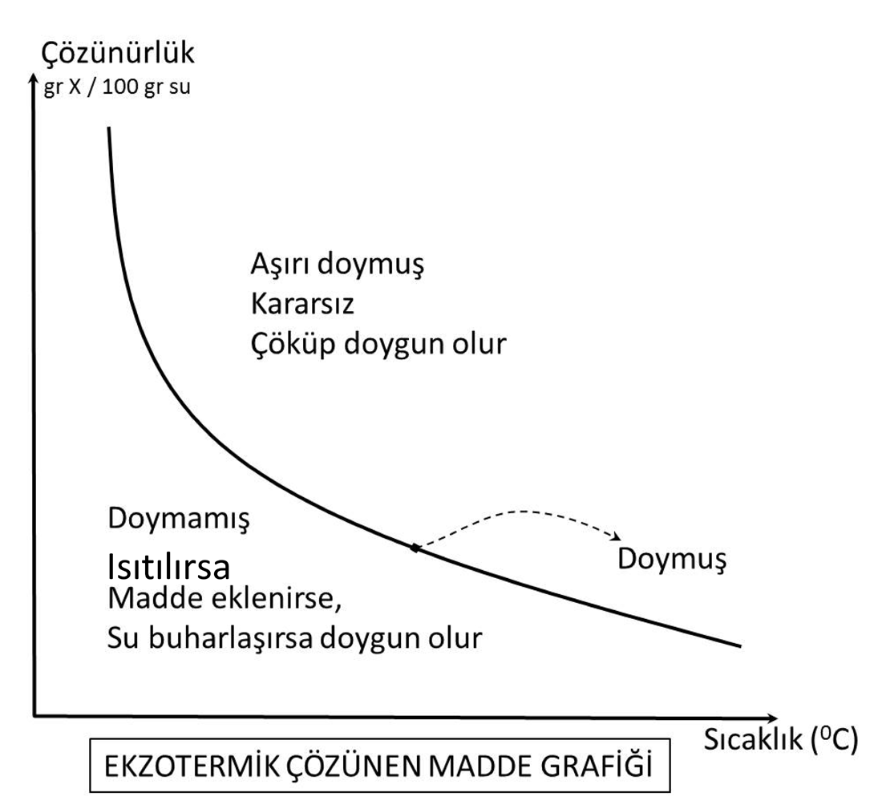
AÇIK
BÜFE
AYT
SIVI ÇÖZELTİLER

Slide 28
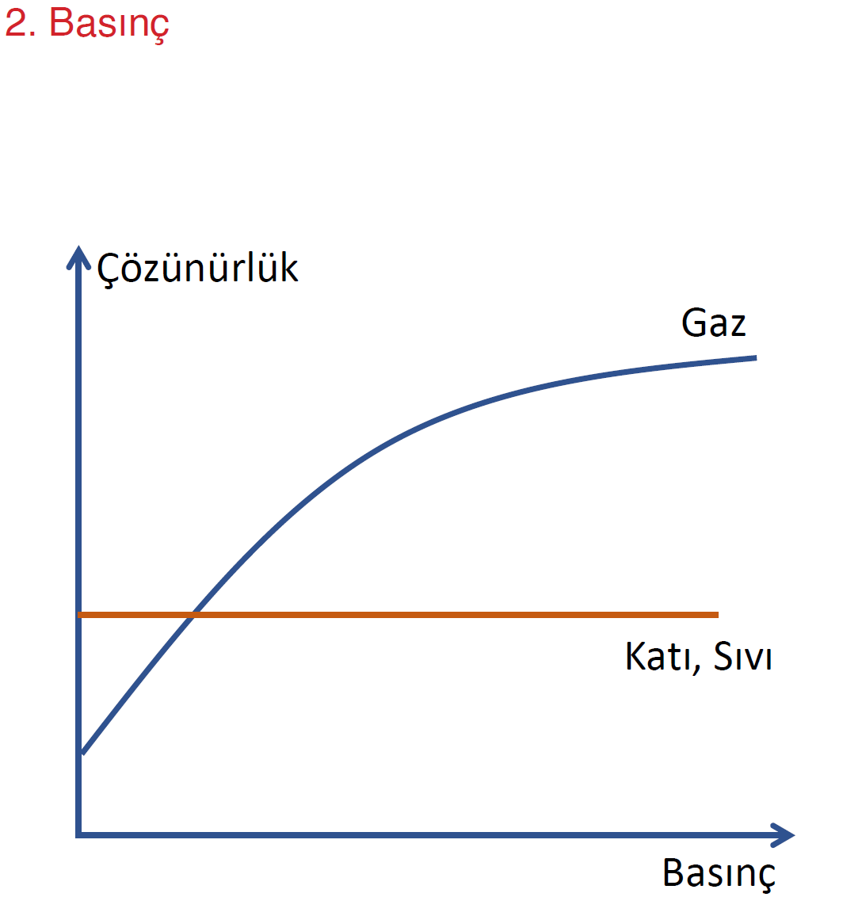
AÇIK
BÜFE
AYT
SIVI ÇÖZELTİLER

Slide 29
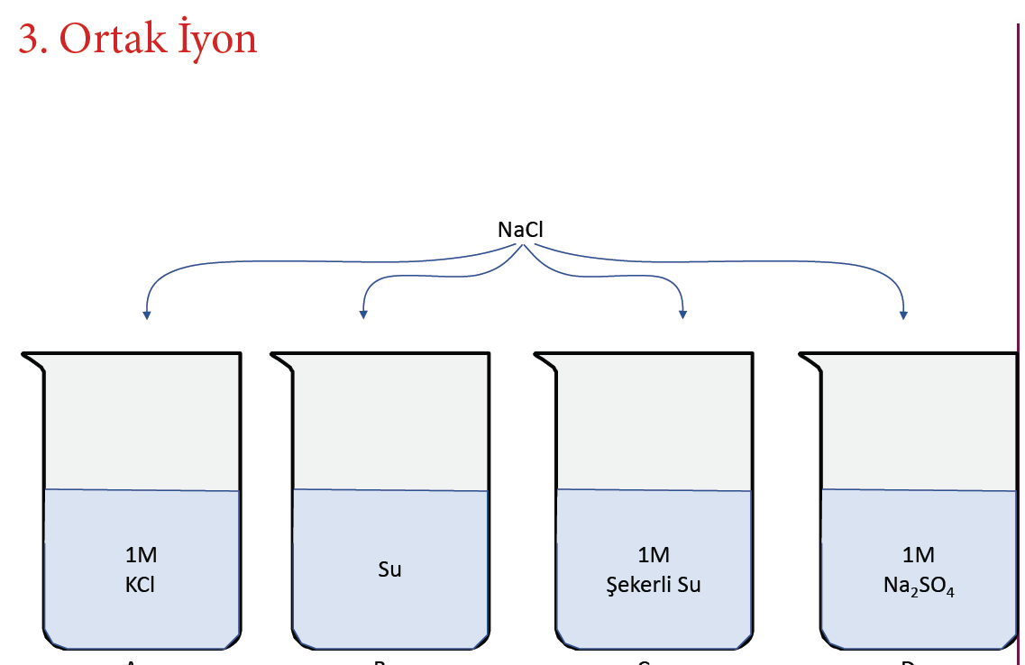
AÇIK
BÜFE
AYT
SIVI ÇÖZELTİLER

Slide 30
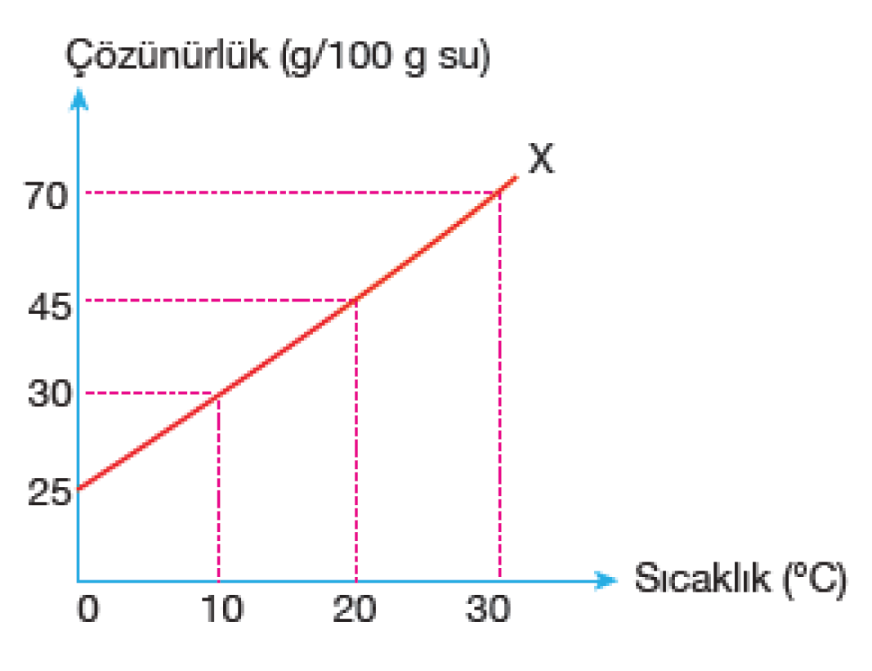
AÇIK
BÜFE
AYT
SIVI ÇÖZELTİLER

Slide 31
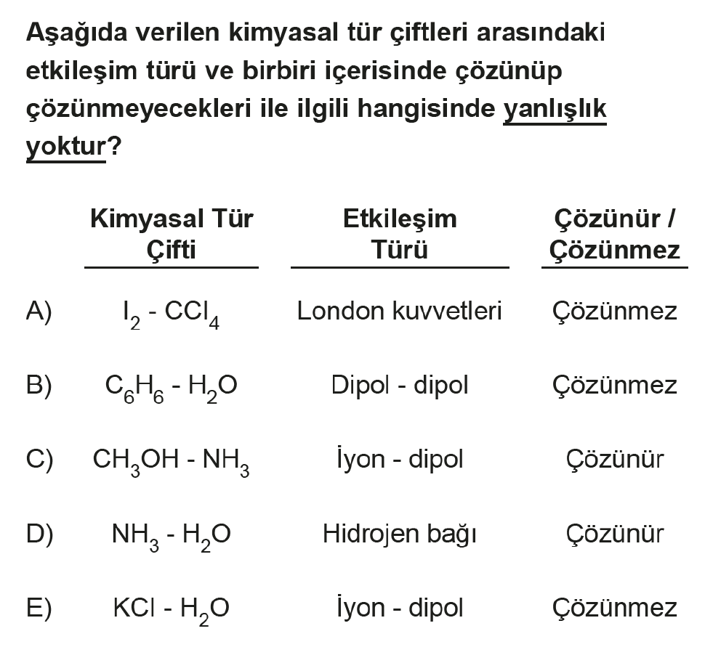
AÇIK
BÜFE
AYT
SIVI ÇÖZELTİLER

Slide 32
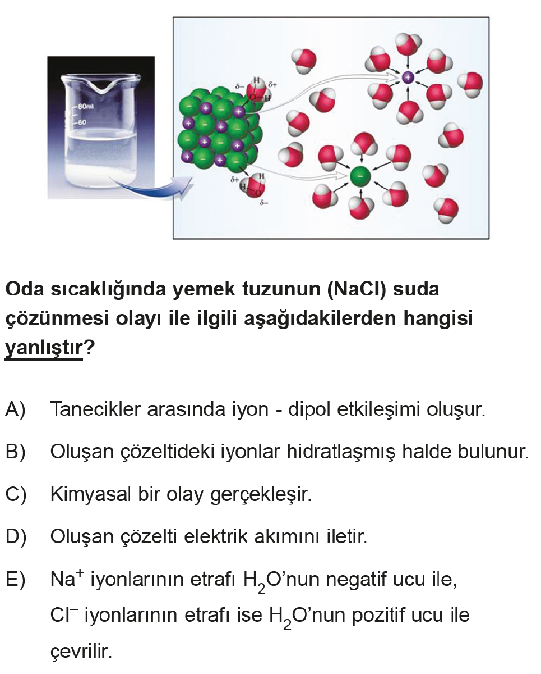
AÇIK
BÜFE
AYT
SIVI ÇÖZELTİLER

Slide 33
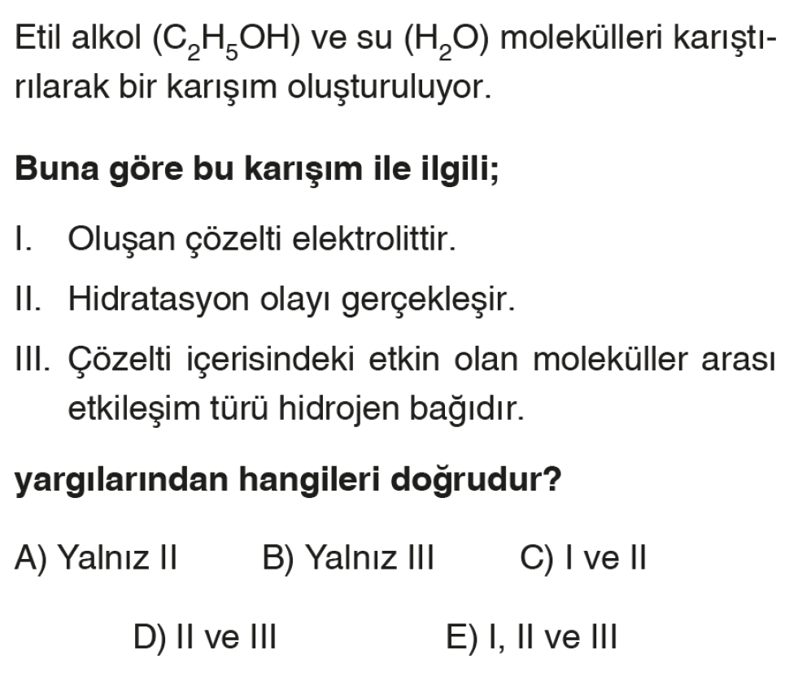
AÇIK
BÜFE
AYT
SIVI ÇÖZELTİLER

Slide 34
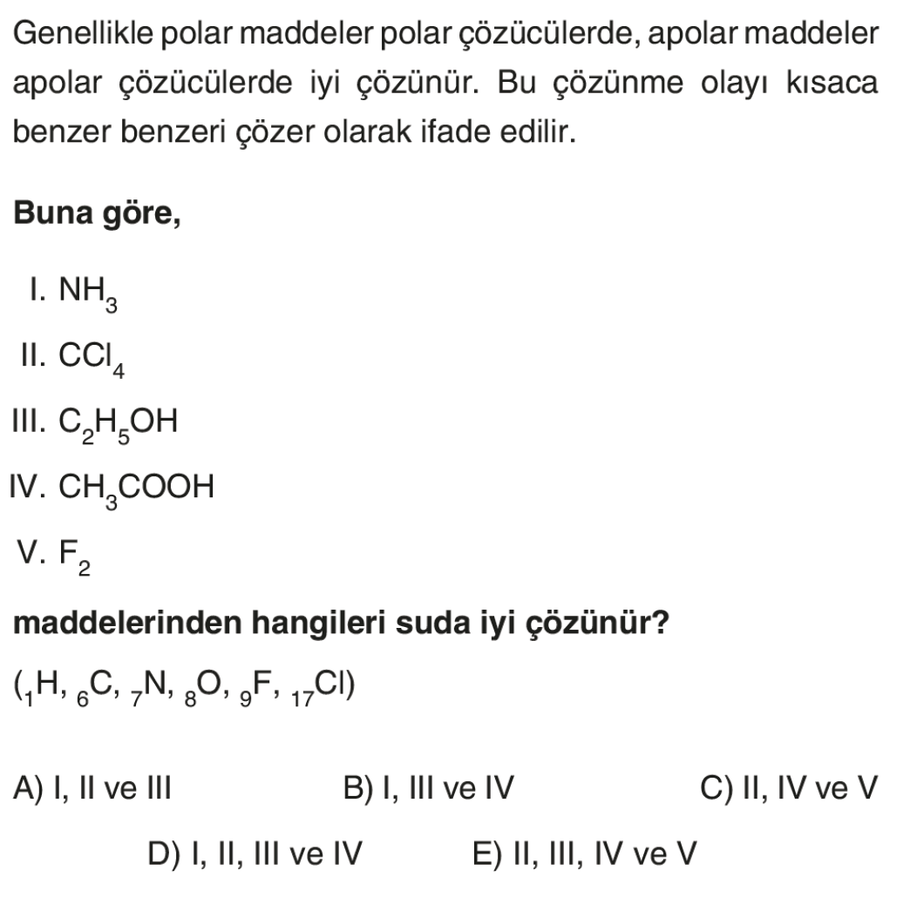
AÇIK
BÜFE
AYT
SIVI ÇÖZELTİLER

Slide 35
AÇIK
BÜFE
AYT
SIVI ÇÖZELTİLER

Slide 36
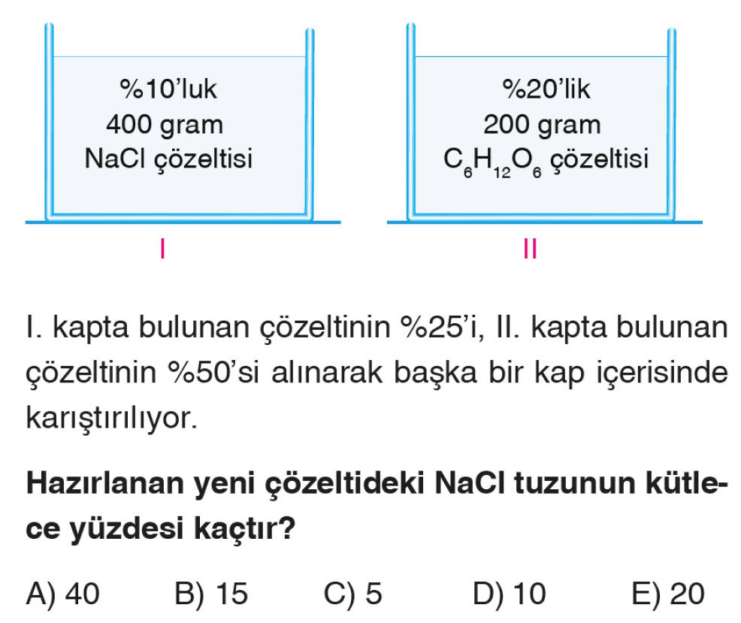
AÇIK
BÜFE
AYT
SIVI ÇÖZELTİLER

Slide 37
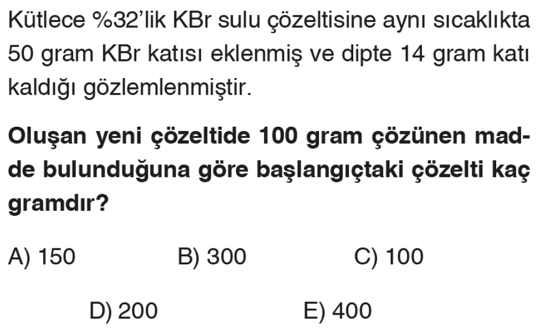
AÇIK
BÜFE
AYT
SIVI ÇÖZELTİLER

Slide 38
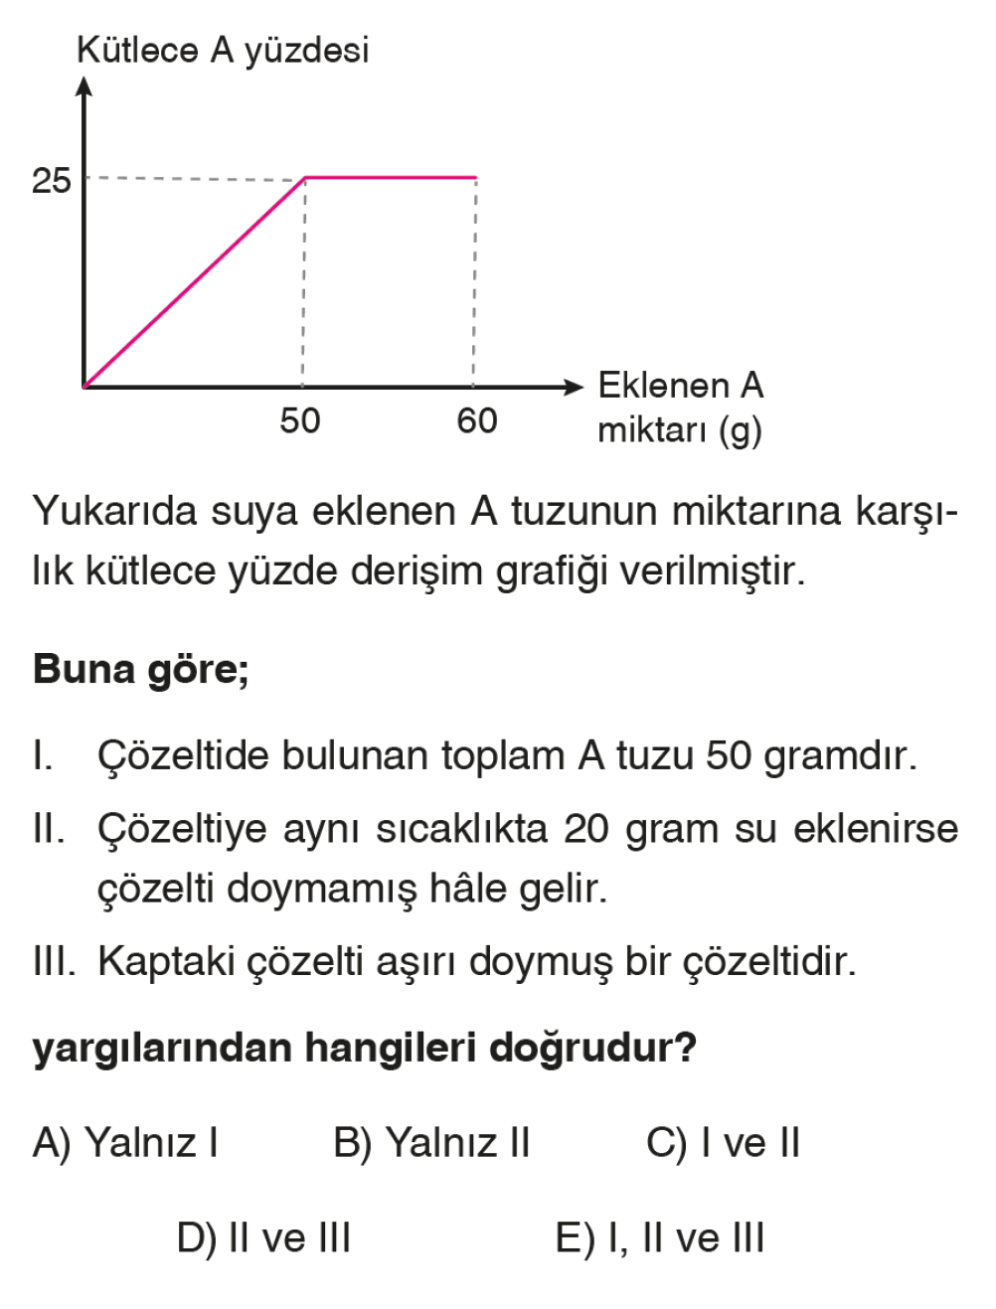
AÇIK
BÜFE
AYT
SIVI ÇÖZELTİLER

Slide 39
AÇIK
BÜFE
AYT
SIVI ÇÖZELTİLER

Slide 40
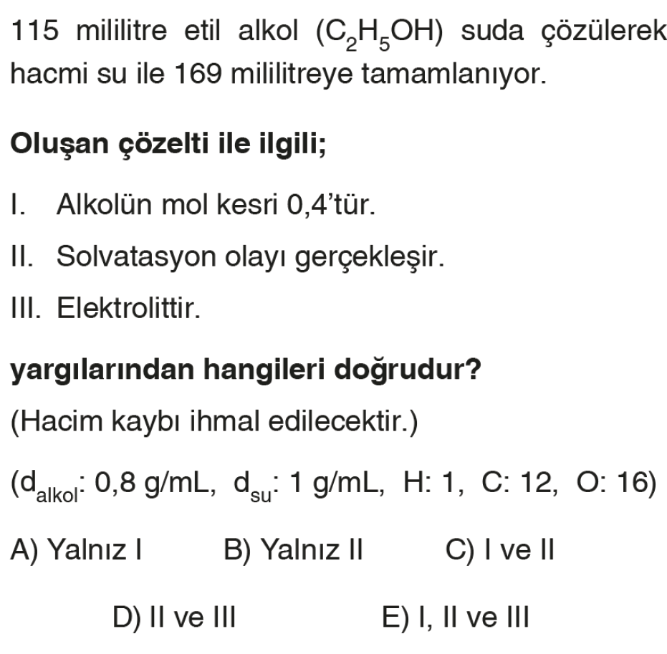
AÇIK
BÜFE
AYT
SIVI ÇÖZELTİLER

Slide 41
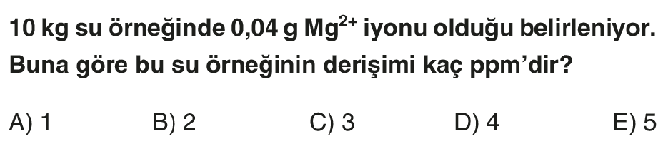
AÇIK
BÜFE
AYT
SIVI ÇÖZELTİLER

Slide 42
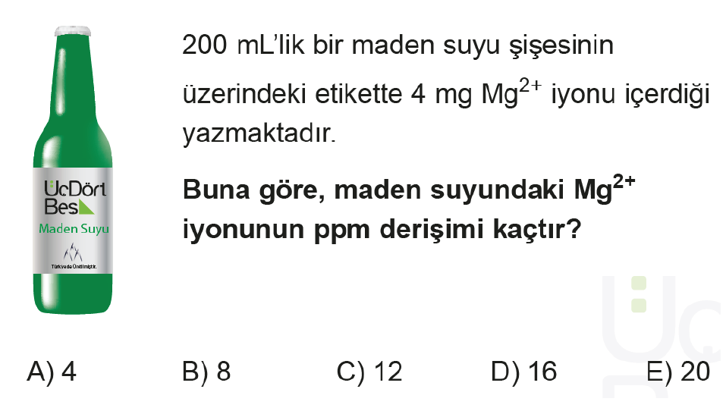
AÇIK
BÜFE
AYT
SIVI ÇÖZELTİLER

Slide 43
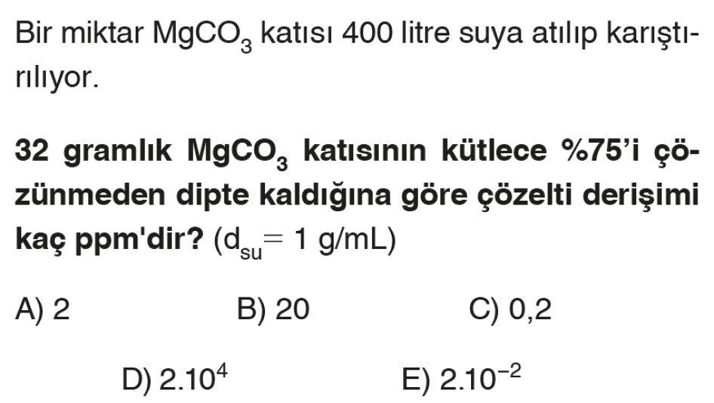
AÇIK
BÜFE
AYT
SIVI ÇÖZELTİLER

Slide 44
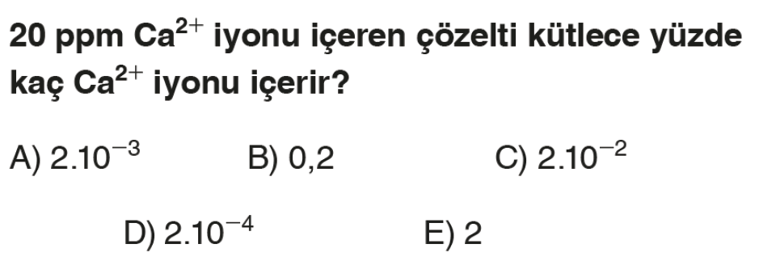
AÇIK
BÜFE
AYT
SIVI ÇÖZELTİLER

Slide 45
AÇIK
BÜFE
AYT
SIVI ÇÖZELTİLER

Slide 46
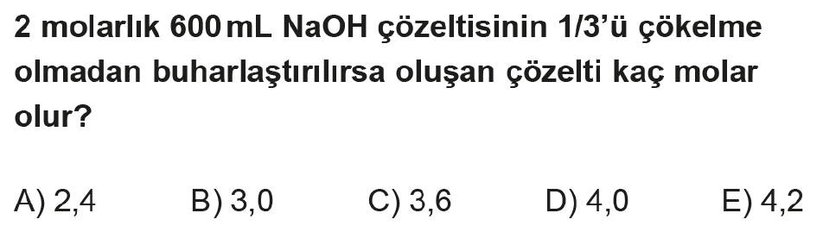
AÇIK
BÜFE
AYT
SIVI ÇÖZELTİLER

Slide 47
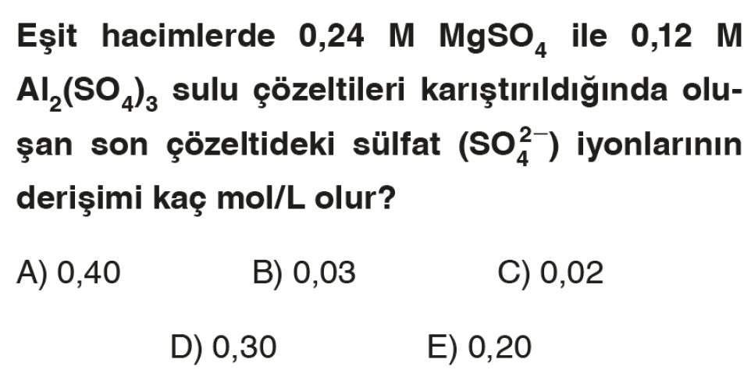
AÇIK
BÜFE
AYT
SIVI ÇÖZELTİLER

Slide 48
AÇIK
BÜFE
AYT
SIVI ÇÖZELTİLER

Slide 49
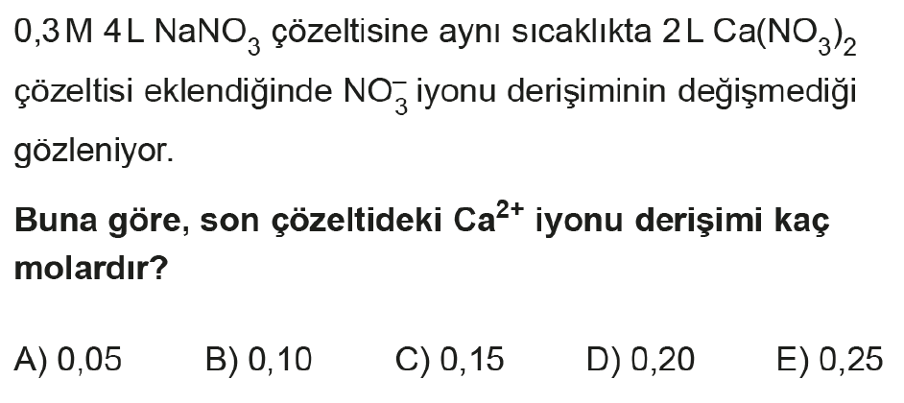
AÇIK
BÜFE
AYT
SIVI ÇÖZELTİLER

Slide 50
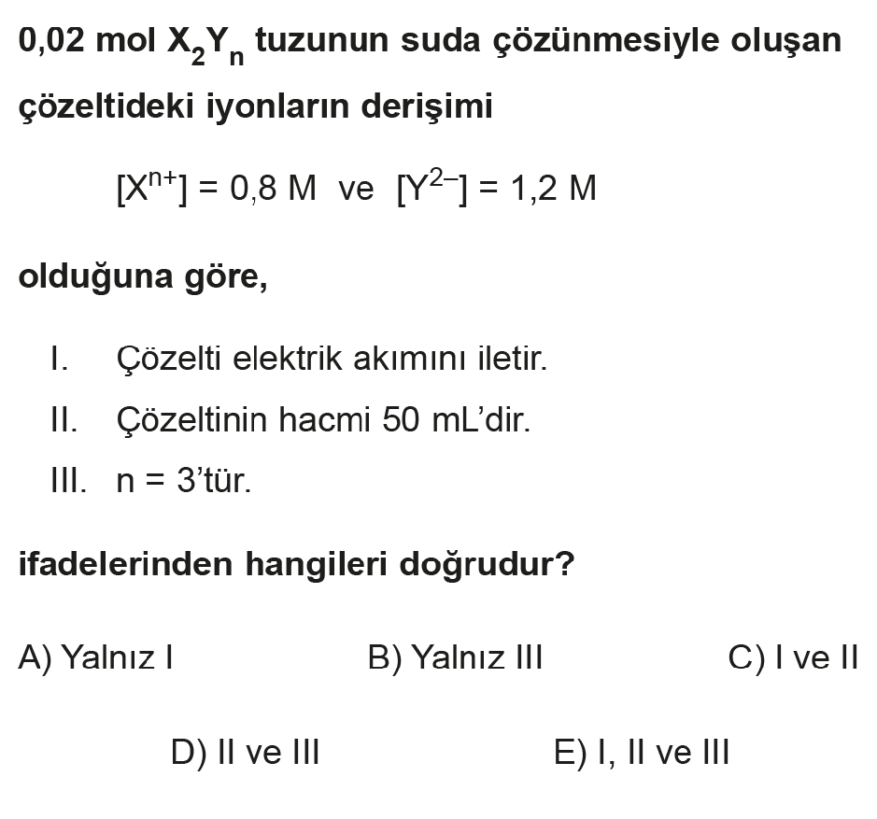
AÇIK
BÜFE
AYT
SIVI ÇÖZELTİLER

Slide 51
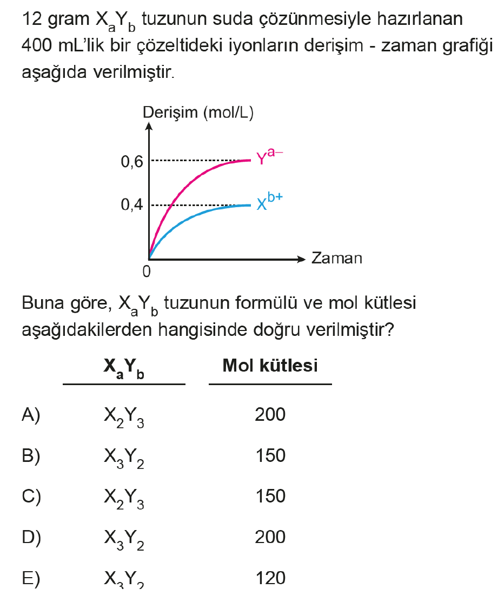
AÇIK
BÜFE
AYT
SIVI ÇÖZELTİLER

Slide 52
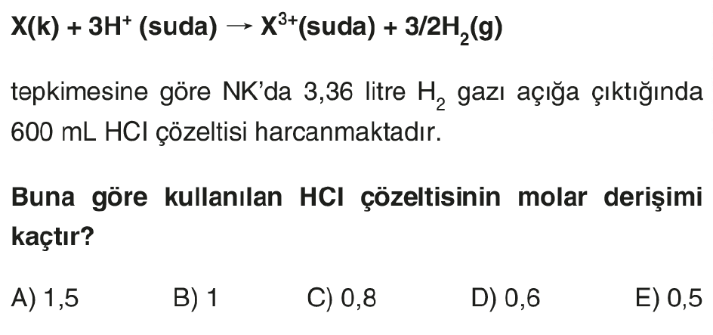
AÇIK
BÜFE
AYT
SIVI ÇÖZELTİLER

Slide 53
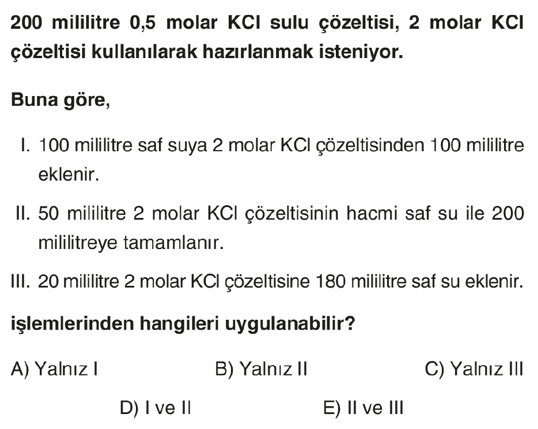
AÇIK
BÜFE
AYT
SIVI ÇÖZELTİLER

Slide 54
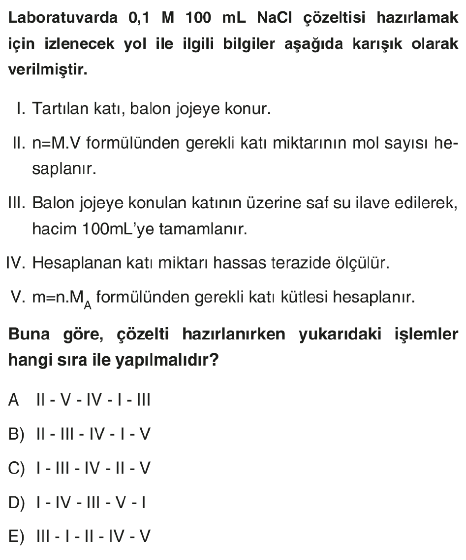
AÇIK
BÜFE
AYT
SIVI ÇÖZELTİLER

Slide 55
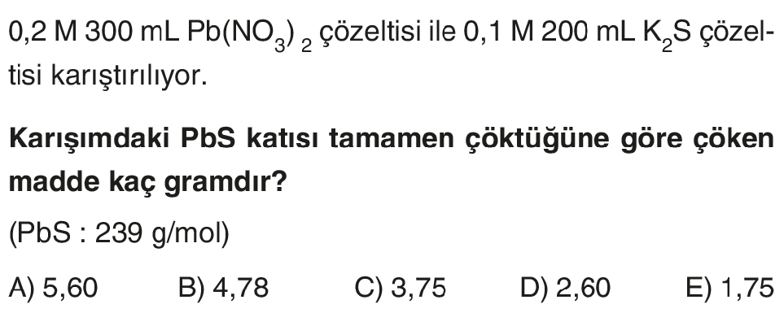
AÇIK
BÜFE
AYT
SIVI ÇÖZELTİLER

Slide 56
AÇIK
BÜFE
AYT
SIVI ÇÖZELTİLER

Slide 57
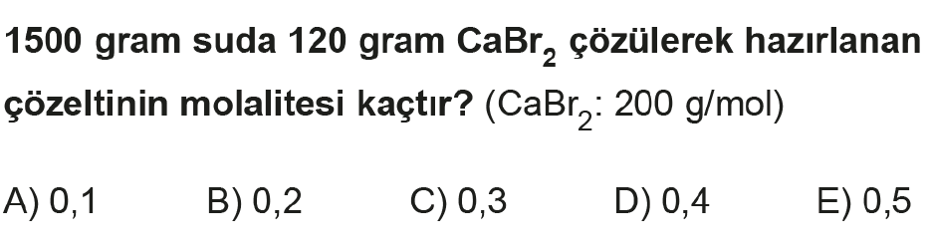
AÇIK
BÜFE
AYT
SIVI ÇÖZELTİLER

Slide 58
AÇIK
BÜFE
AYT
SIVI ÇÖZELTİLER

Slide 59
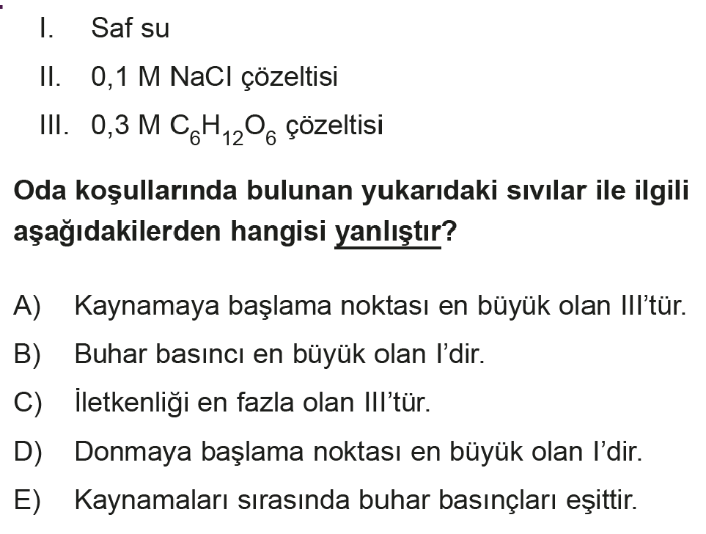
AÇIK
BÜFE
AYT
SIVI ÇÖZELTİLER

Slide 60
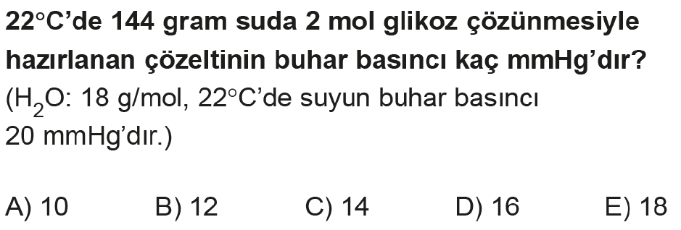
AÇIK
BÜFE
AYT
SIVI ÇÖZELTİLER

Slide 61
AÇIK
BÜFE
AYT
SIVI ÇÖZELTİLER

Slide 62
AÇIK
BÜFE
AYT
SIVI ÇÖZELTİLER

Slide 63
AÇIK
BÜFE
AYT
SIVI ÇÖZELTİLER

Slide 64
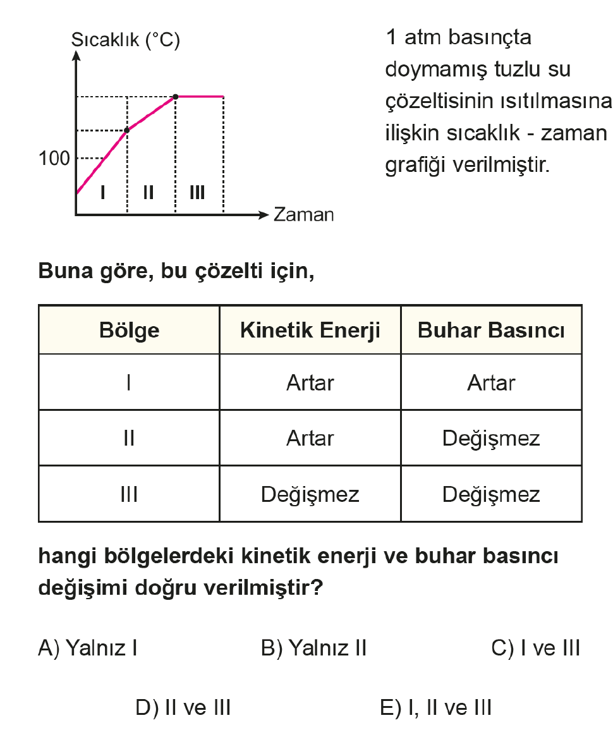
AÇIK
BÜFE
AYT
SIVI ÇÖZELTİLER

Slide 65
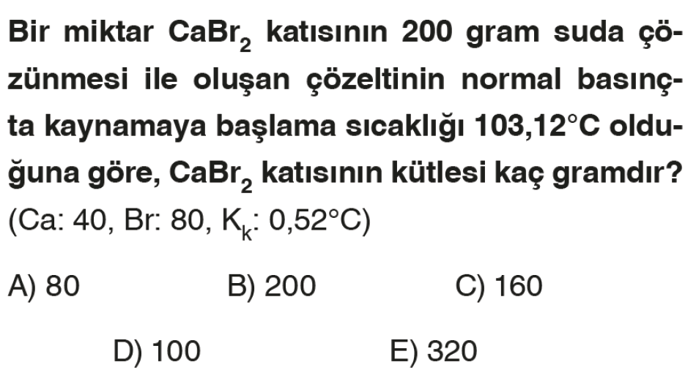
AÇIK
BÜFE
AYT
SIVI ÇÖZELTİLER

Slide 66

AÇIK
BÜFE
AYT
SIVI ÇÖZELTİLER

Slide 67

AÇIK
BÜFE
AYT
SIVI ÇÖZELTİLER

Slide 68

AÇIK
BÜFE
AYT
SIVI ÇÖZELTİLER

Slide 69

AÇIK
BÜFE
AYT
SIVI ÇÖZELTİLER

Slide 70

AÇIK
BÜFE
AYT
SIVI ÇÖZELTİLER

Slide 71

AÇIK
BÜFE
AYT
SIVI ÇÖZELTİLER

Slide 72

AÇIK
BÜFE
AYT
SIVI ÇÖZELTİLER

Slide 73

AÇIK
BÜFE
AYT
SIVI ÇÖZELTİLER

Slide 74

AÇIK
BÜFE
AYT
SIVI ÇÖZELTİLER

Slide 75

AÇIK
BÜFE
AYT
SIVI ÇÖZELTİLER

Slide 76

AÇIK
BÜFE
AYT
SIVI ÇÖZELTİLER

Slide 77

AÇIK
BÜFE
AYT
SIVI ÇÖZELTİLER

Slide 78

AÇIK
BÜFE
AYT
SIVI ÇÖZELTİLER

Slide 79

AÇIK
BÜFE
AYT
SIVI ÇÖZELTİLER

Slide 80

AÇIK
BÜFE
AYT
SIVI ÇÖZELTİLER

Slide 81

AÇIK
BÜFE
AYT
SIVI ÇÖZELTİLER

Slide 82

AÇIK
BÜFE
AYT
SIVI ÇÖZELTİLER

